Slide 1
MAŽASIS ČIURLIONIS

Slide 2
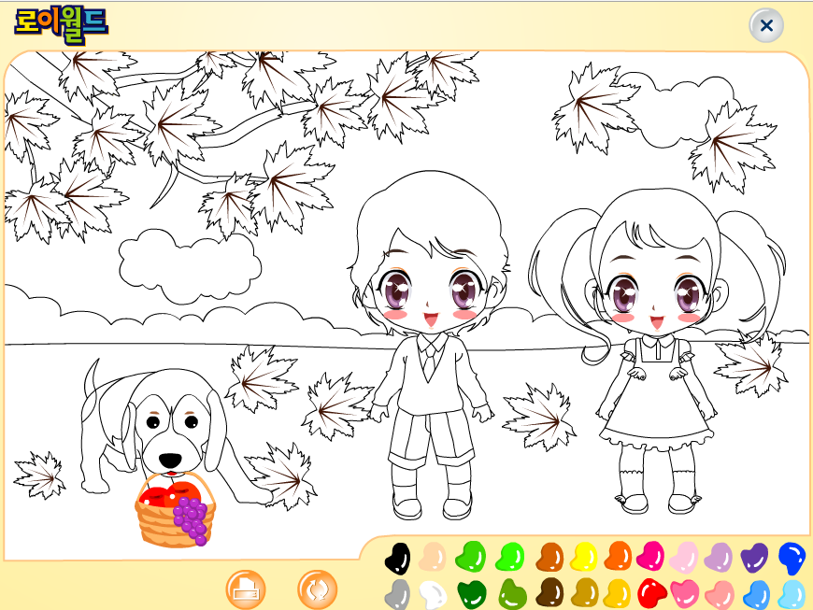
Nuspalvink rudenėlį
http://www.123zaidimai.lt/zaidimas/rudenelio_spalvinimas/

Slide 3
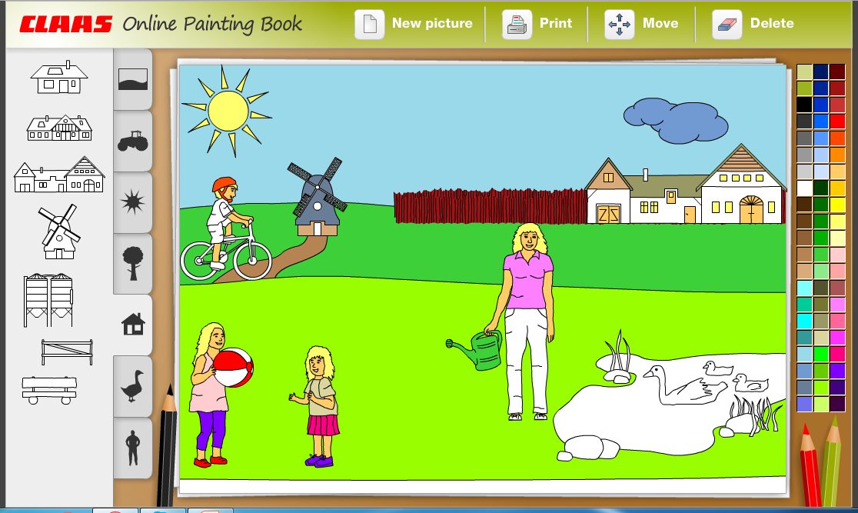
Sukurk piešinėlį
http://app.claas.com/funworld/malbuch/online-malbuch_en.html

Slide 4
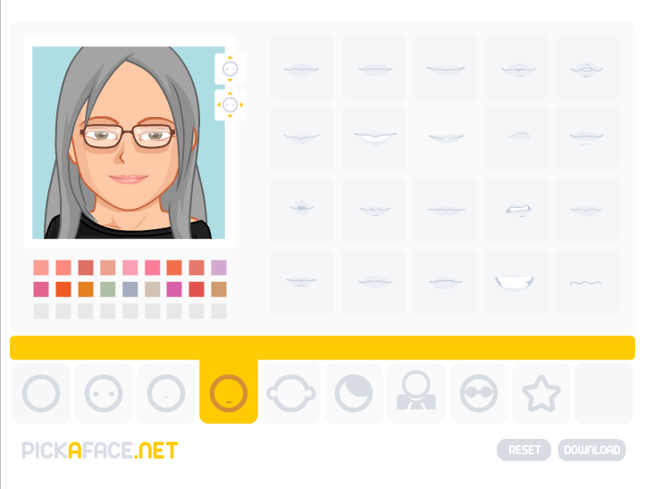
Čia – aš!
http://pickaface.net/create_avatar.html

Slide 5

PRATIMAI AKIMS
1. Pajudinkite akis vertikaliai: aukštyn ir žemyn.
2. Stipriai užsimerkite ir atsimerkite.
3. Pajudinkite akis horizontaliai: į kairę ir į dešinę.
4. Suveskite akis: prie nosies pridėkite pirštą ir žiūrėkite į jį.
5. Tankiai mirksėkite.
6. Kampinis akių judėjimas: nukreipkite akis į dešinę, po to į viršų. Tą patį pratimą pakartokite, kreipdami akis į kairę.

Slide 6
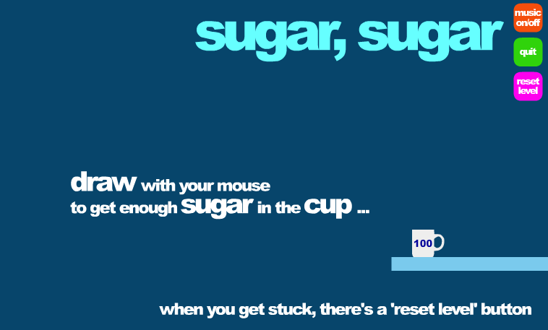
Cukrus ir puodukai
Nupiešk liniją, kad krisdamas cukrus subyrėtų į puodelius. Cukrus amžinai nebyrės, dėl to galvok ką darai.
http://www.123zaidimai.lt/zaidimas/cukrus_ir_puodukai/

Slide 7
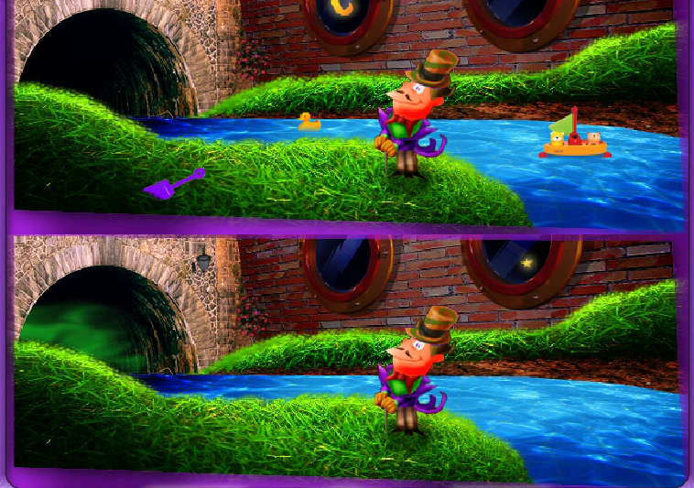
Rask skirtumus stebuklų šalyje
http://www.123zaidimai.lt/zaidimas/rask_skirtumus_stebuklu_salyje/
Notes:
http://www.123zaidimai.lt/zaidimas/matematika_skaiciu_sudetis/

Slide 8
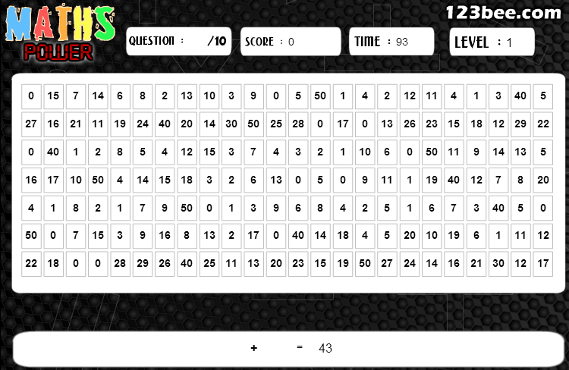
Matematikos galia
http://www.123zaidimai.lt/zaidimas/matematika_skaiciu_sudetis/
Notes:
http://www.123zaidimai.lt/zaidimas/matematika_skaiciu_sudetis/

Slide 9
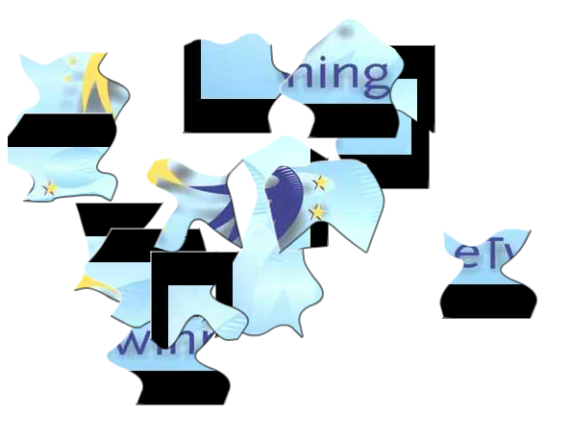
Dėlionė 1
http://six.flash-gear.com/npuz/puz.php?c=v&id=3485450&k=59345591

Slide 10
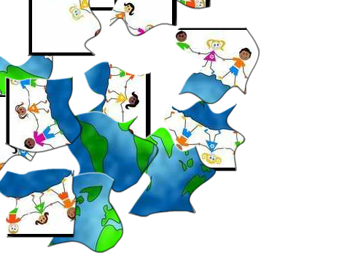
Dėlionė 2
http://three.flash-gear.com/npuz/puz.php?c=v&id=4081951&k=64023113

Slide 11
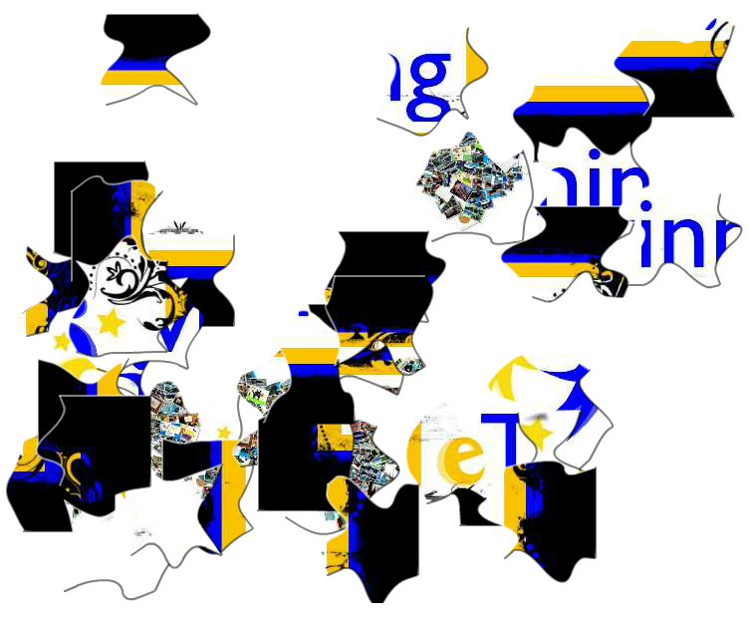
Dėlionė 3
http://five.flash-gear.com/npuz/puz.php?c=v&id=4533830&k=66103545

